Slide 1
PATRONES DE CARGA DE SISMO

Slide 2
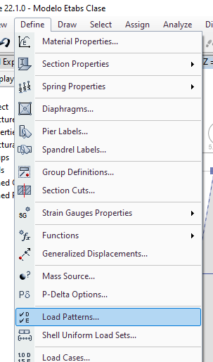



Slide 3
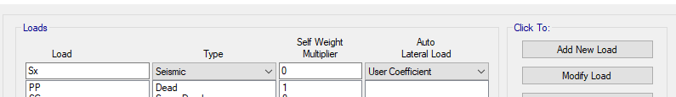
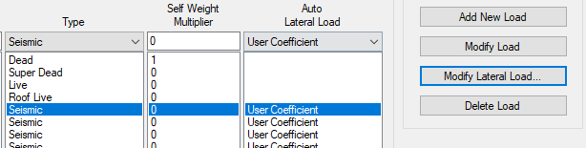





Slide 4
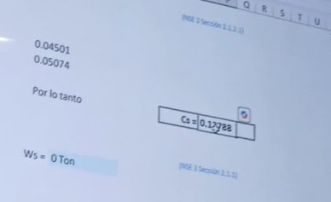
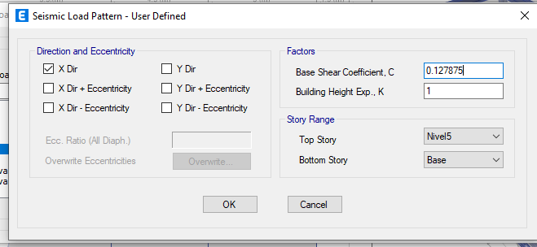



Coheficiente sismico obtenido de la hoja de Excel

Slide 5
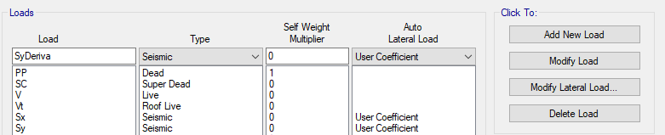
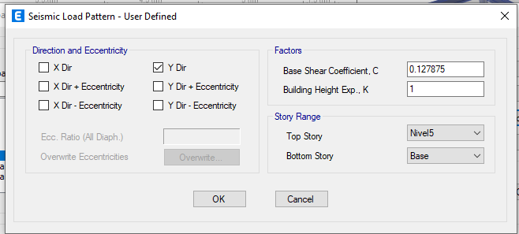








Slide 6
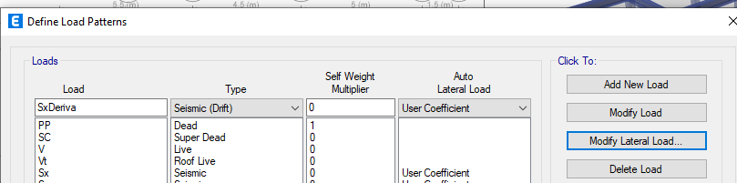
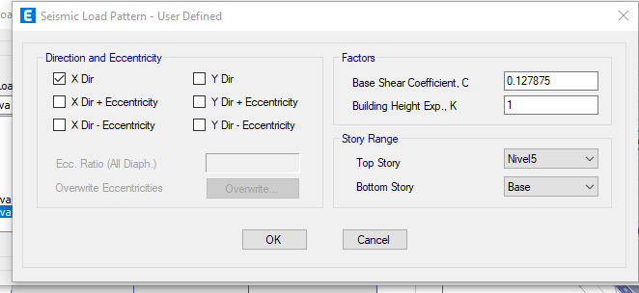







Slide 7
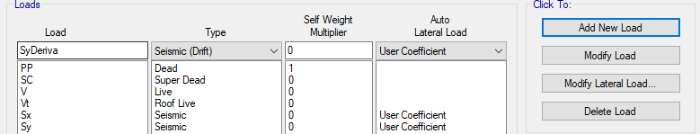
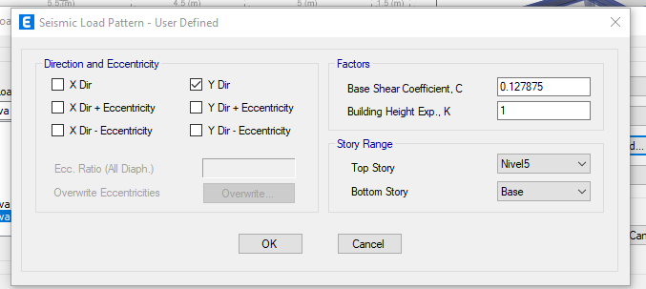









Slide 8
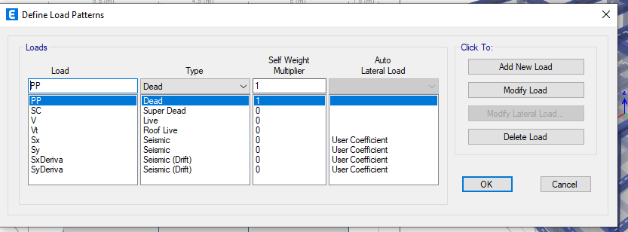



Asi queda

Slide 9
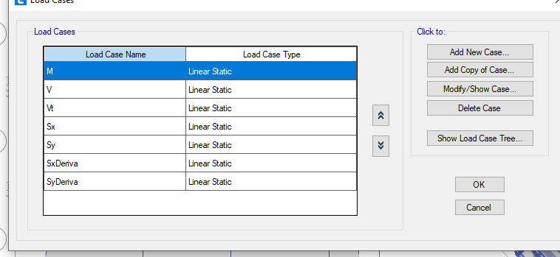

Podemos ver que los casos de caga también se generaron, lo dejamos asi de mientras

Slide 10
DETERMINACION DEL PESO SISMICO

Slide 11
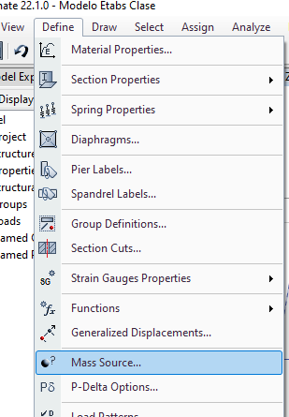
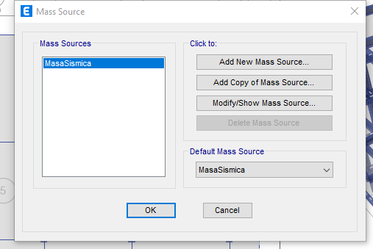


Como es el programa nuestra procedencia de masa para la determinación del peso sísmico

Slide 12
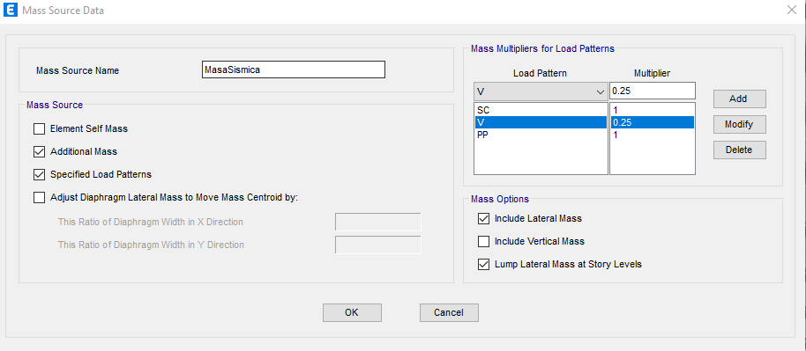






Agregar todos los patrones de carga, porcentaje de carga viva es 25 % SE ENCUENTRA EN NSE3

Slide 13
AGREGAR CARGAS QUE OBTUVIMOS EN EXCEL

Slide 14
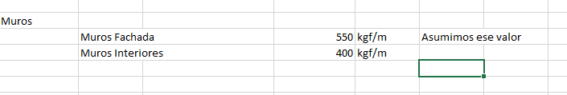
Solo asumimos el valor del muro, se debería hace integración de cargas calcular el peso total del muro y se divide entre la longitud donde esta aplicada

Slide 15
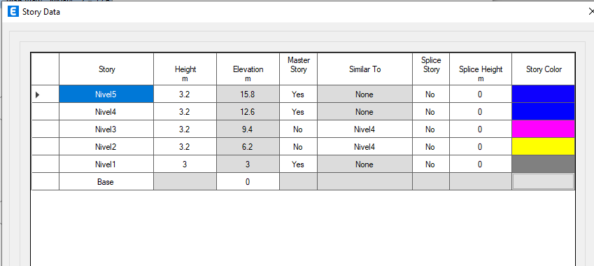







Ver cuales son los pisos maestros, el piso1 es un piso maestro, por lo tanto la losa del piso 1 no se repite
Losa del pisto 4 es un piso maestro
Losa del piso 5 piso maestro

Slide 16
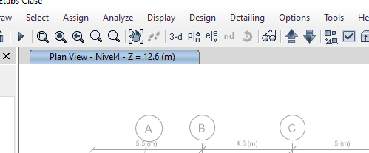



Entonces nos establecemos en el piso 4, ya que es un piso maetroy le damos en similar stories

Slide 17
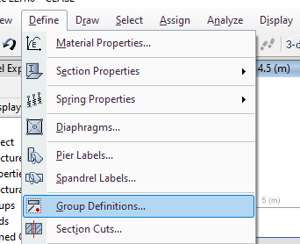
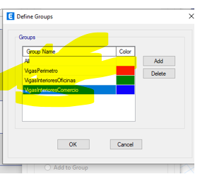


DEFINIR GRUPOS DE CARGA

Slide 18
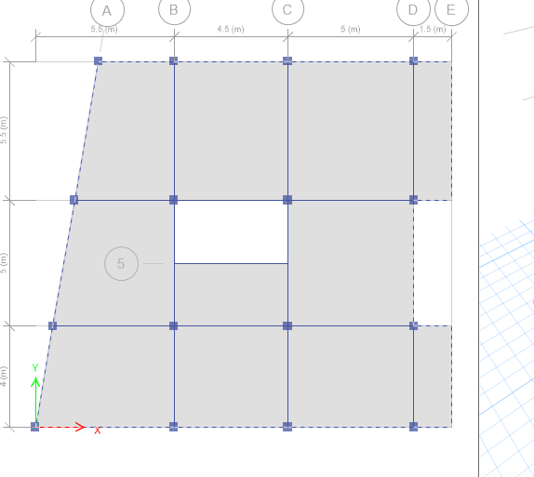
Ahora seleccionar todas las vigas del perímetros, similares al piso 4

Slide 19
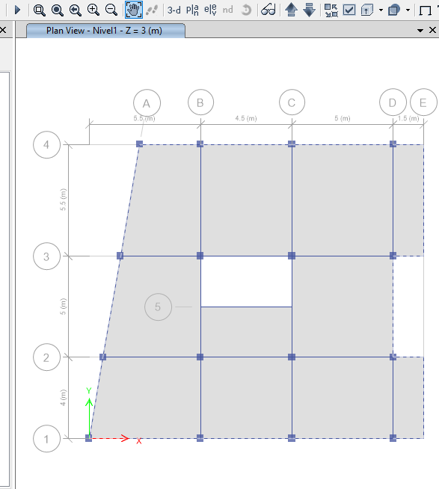

Ahora seleccionar vigas del piso 1

Slide 20
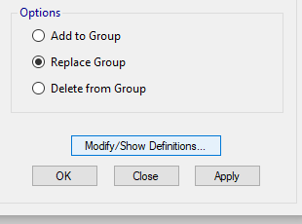
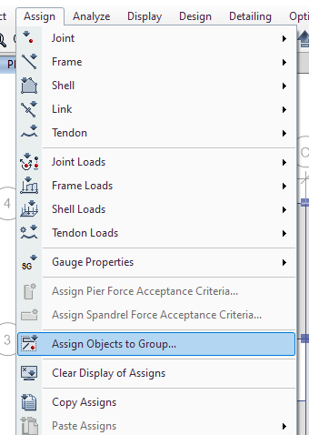




Luego modificar o agregar definiciones de grupo

Slide 21
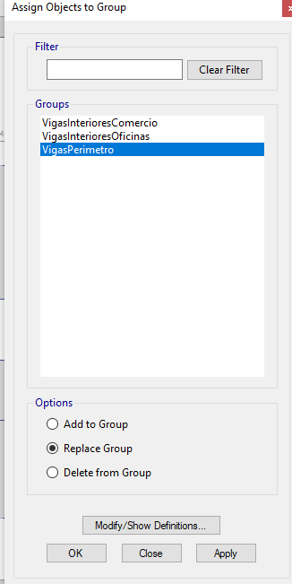
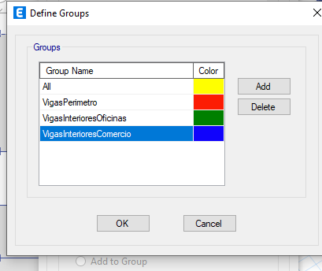
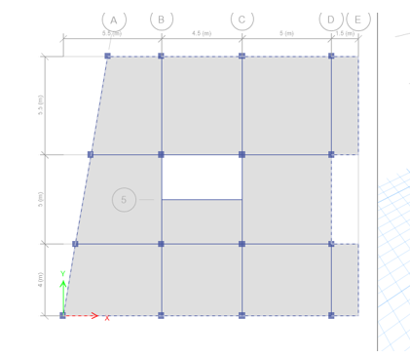




Cuando tengamos seleccionadas las vigas les definimos el grupo

Slide 22
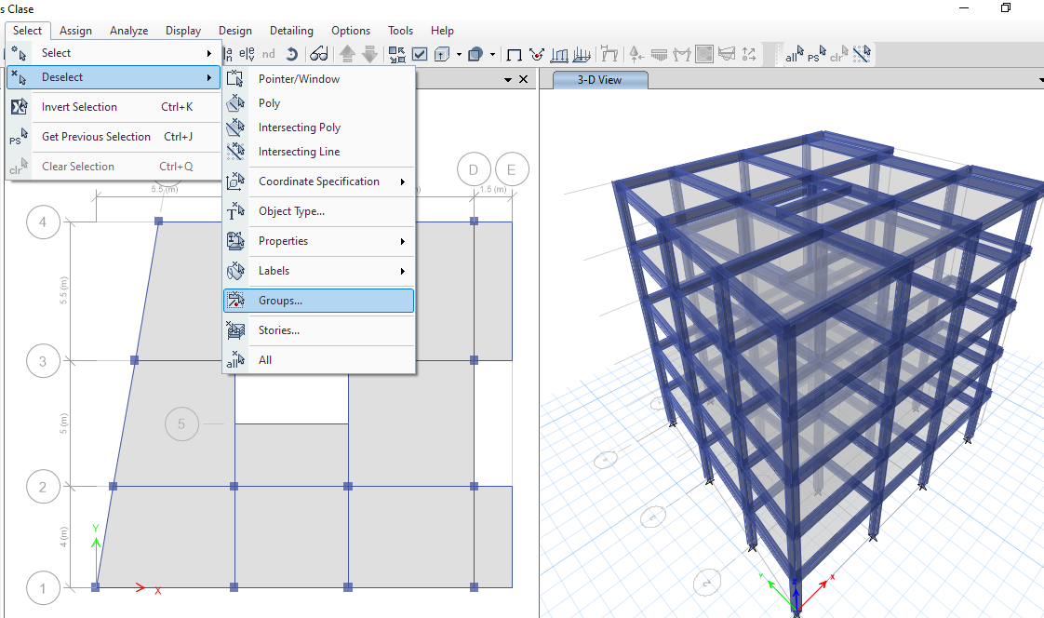
AHORA EN VISTA 3D SELECCIONAMOS EL GRUPO QUE DEFINIMOS

Slide 23
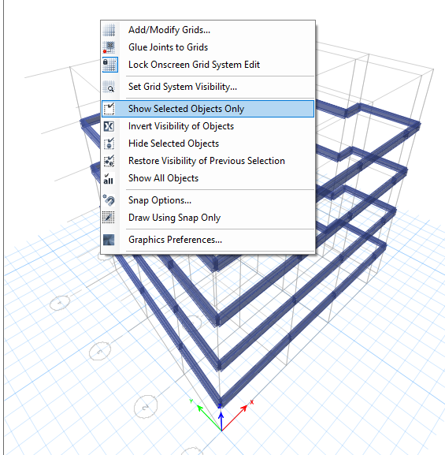
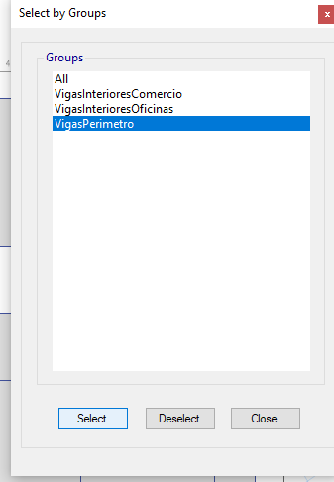




SELECCIONAR LAS VIGAS DEL PERIMETRO

Slide 24


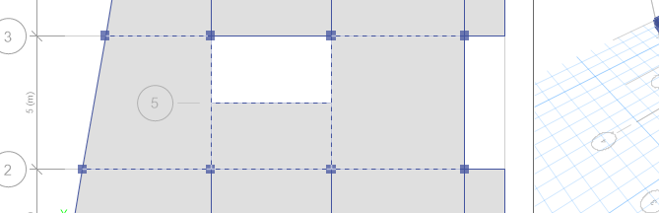
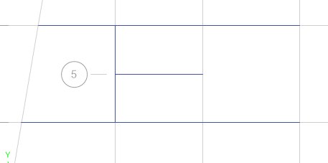


Seleccionar el entrepiso del nivel 1, muros interiores que se van a tomar en cuenta para el segundo nivel , VIGAS QUE VAN A RECIBIR CARGA

Slide 25
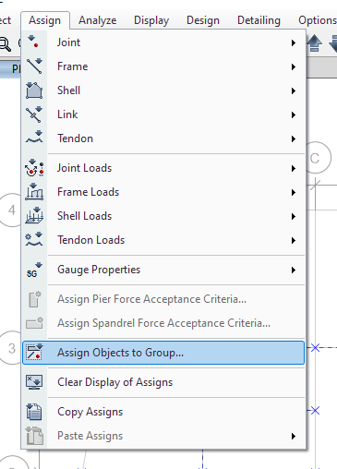
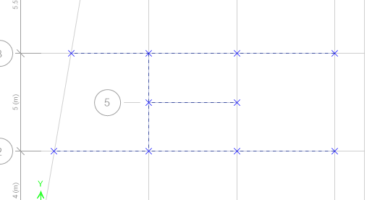


SELECCIONAR ANTES

Slide 26
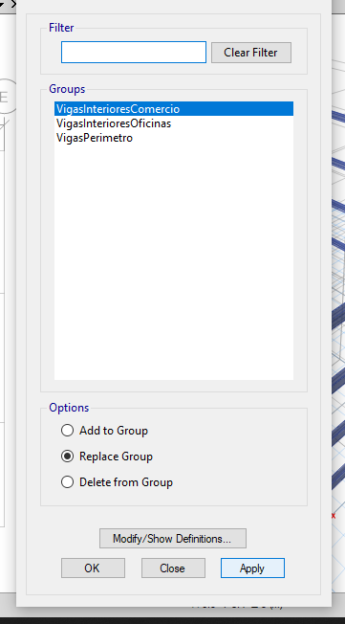



LUEGO DAR EN APLICAR

Slide 27

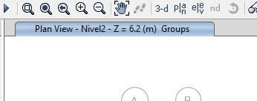
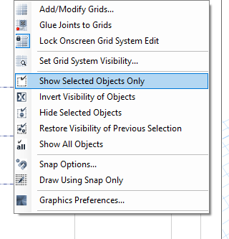
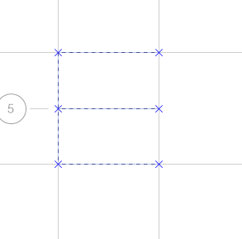




NIVEL 2 SELECCIONAR BNO NIVEL 2 3 Y 4
SELECCINARLO SIEMPRE

Slide 28
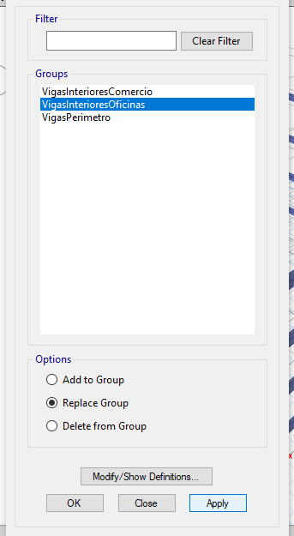




Slide 29
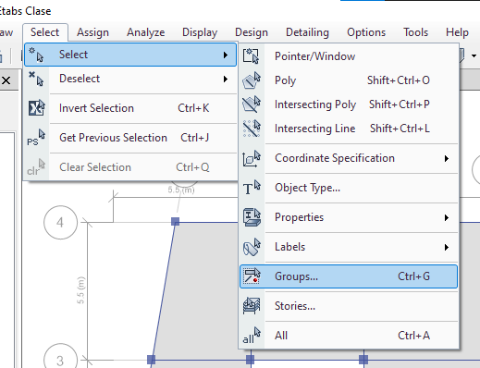
Como ver que viga seleccione o control G para verificar que si lo seleccionamos bien

Slide 30
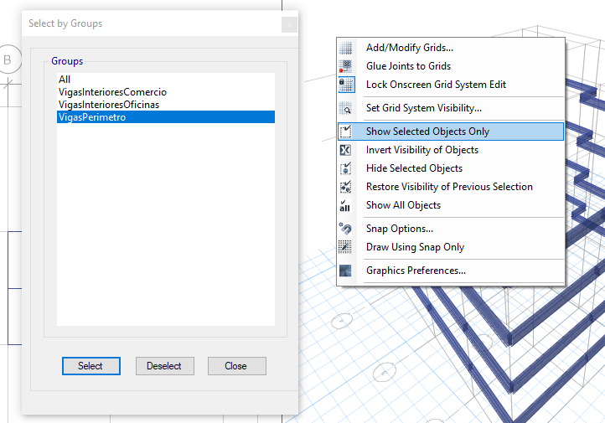







Seleccionar el grupo luego dar el select para ver que grupos seleccionamos previamente

Slide 31
Aplicar cargas sobre losas

Slide 32
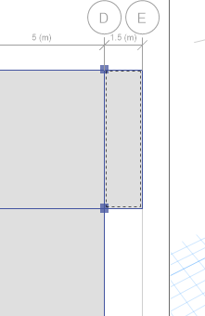
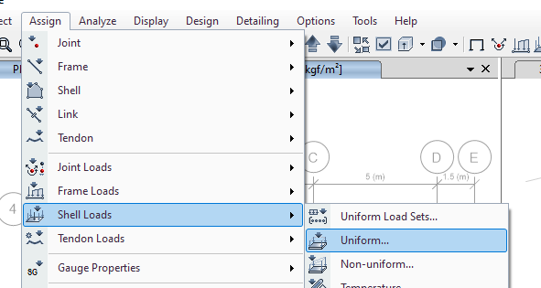
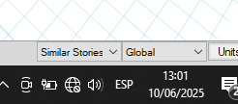
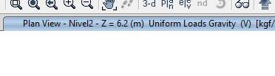

Podemos seleccionar todas las losas o uno por uno

Slide 33
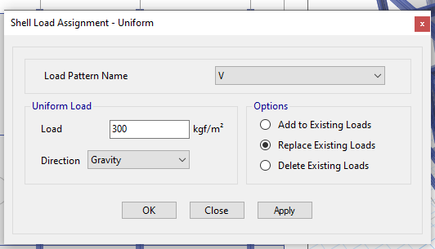
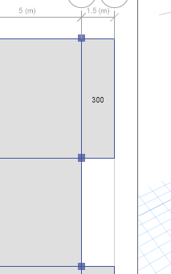





Slide 34
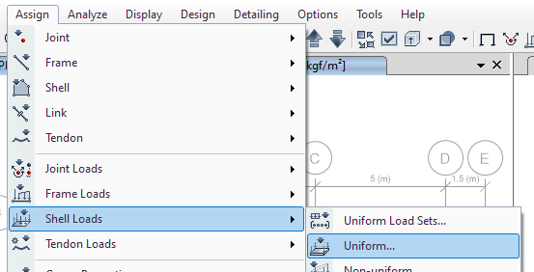
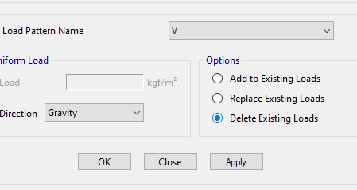






Ahora para borra pero seleccionar antes

Slide 35


En los as también se pueden asignar sets de cargas, Generar sets de carga

Slide 36









Set de carga para los ambientes que sean almacén

Slide 37




Slide 38




Set de carga para pasillo

Slide 39



Slide 40








Slide 41






Slide 42





Slide 43








Carga viva de techo

Slide 44


Ahora colocamos las cargas a las losas seleccionamos la losa y le colocamos el set de carga, piso 1 es el primer de locales, porque la base es el primer de locales va directamente a suelo

Slide 45


Las seleccionadas se colocan como almacéns, solo las 2 inferiores no

Slide 46






Lueog de seleccionarlos, le damos en almacen luego aplicar

Slide 47


Slide 48



Ahora seleccionamos las 2 restantes

Slide 49








Slide 50






Segundo nivel

Slide 51







Seleccionar los pisos

Slide 52


Slide 53





Cambiar a cafetería

Slide 54







Definir Pasillos

Slide 55






Ya todos los pasillos tienen sus cargas ahora el nivel 5

Slide 56





Slide 57
Ahora cargas
de Muro

Slide 58







Slide 59



Seleccionamos por grupo, luego seleccionamos Vigas del perimetro, le damos en select

Slide 60





Le damos en select

Slide 61


Slide 62









En esta tabal elegimos la tabla que vamos asignar,

Slide 63

Asi queda

Slide 64






Slide 65








Slide 66


NIVEL 5, seleccionamos las VIGAS del nivel 5 una por una

Slide 67


Slide 68




Slide 69




